Slide 1
Coordinación de protecciones
Baja Tensión
Mayo 2016
Manuel Antonio Arroyo

Slide 2
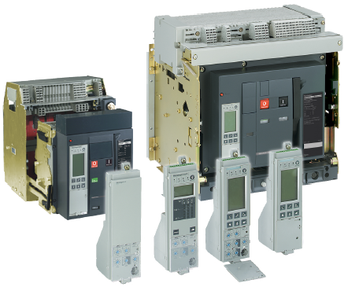
Objetivo
Explicar de manera breve la metodología para realizar una coordinación de las protecciones en dispositivos de BT

Slide 3
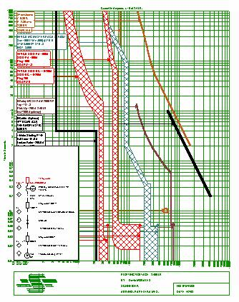
Coordinación de las protecciones
Es la aplicación sistemática de dispositivos de protección en un sistema de distribución, los cuales en respuesta a una falla, retirarán solamente una mínima cantidad de equipo del sistema, logrando con ello la continuidad de servicio

Slide 4
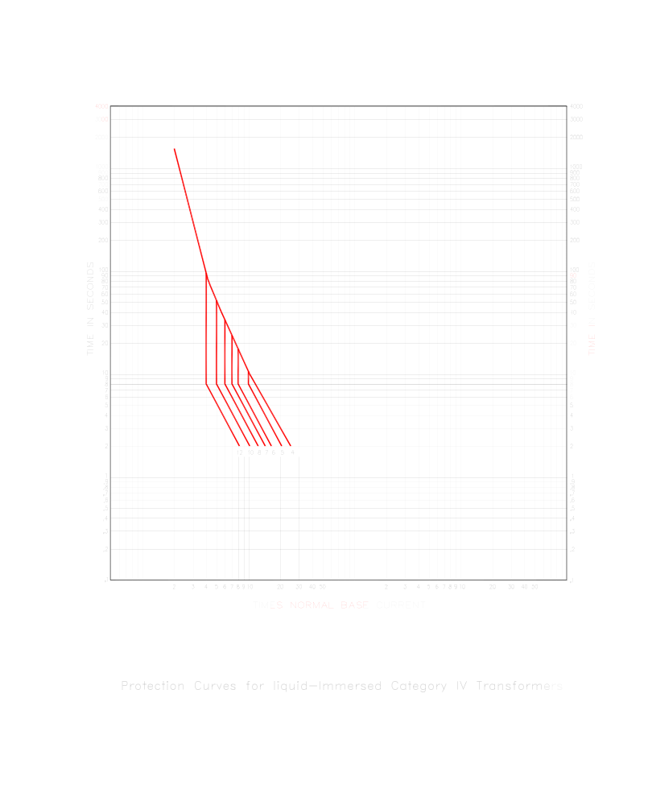
Coordinación de las protecciones
  Curvas Tiempo vs Corriente
  Para cada uno de los dispositivos de protección se deben tener previamente las características tiempo vs corriente suministradas por los fabricantes del equipo.
  Asi mismo se deben calcular las curvas de daño de los transformadores y cables del sistema, de acuerdo a sus características y considerando las respectivas ecuaciones.
  No se debe olvidar las curvas de arranque de los motores del sistema.

Slide 5
Coordinación de las protecciones
  Análisis Gráfico
  El proceso de coordinación de protecciones es el mismo ya sea en alta, media o baja tensión y consiste en el “análisis gráfico” para probar selectividad.
  El método consiste en graficar las curvas características de los dispositivos de sobrecorriente que se encuentran instalados en serie, cuidando de que no se traslapen entre si, al igual que las curvas de daño de los equipos a proteger.
Tiempo
Corriente

Slide 6
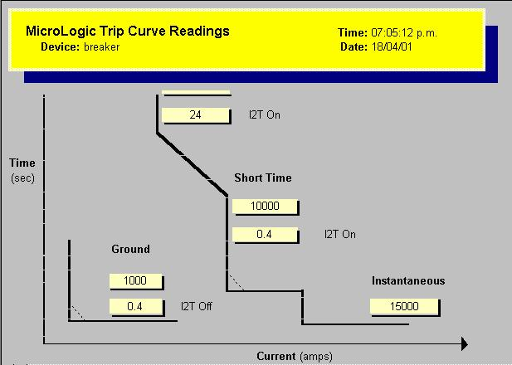
Criterios de ajuste de protecciones
Interruptores con unidad electrónica
Para ajustar estas unidades se debe considerar lo siguiente:
- La unidad de retardo largo (L) protegerá contra sobrecargas
- La unidad de retardo corto (S) protege contra cortocircuito y ayuda a garantizar la selectividad con las protecciones aguas abajo.
- La unidad instantánea (I) protege contra cortocircuitos francos. Su ajuste debe permitir el arranque de los motores y transformadores derivados, sin desproteger el equipo.
- La unidad de tierra (G) protege contra fallas a tierra del sistema.

Slide 7
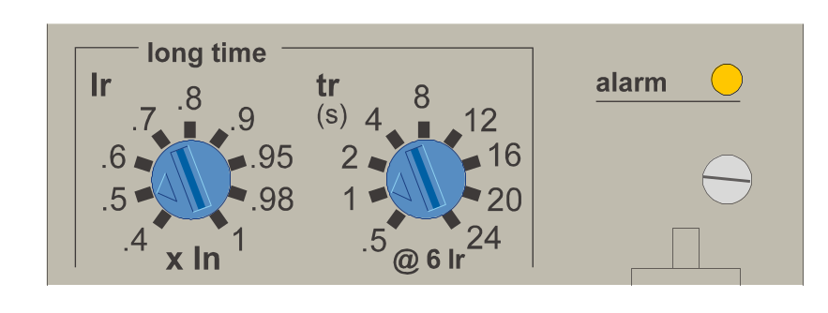
Protección contra sobrecargas
t
LR
Protección tiempo largo de fases :
Micrologic 2.0, 5.0, 6.0 y 7.0
  Protege contra el envejecimiento prematuro de los cables y equipos.
  9 rangos de regulación del Ir
  Siempre es ajustable el tr
Ir
tr
Protección contra riesgo de incendio

Slide 8
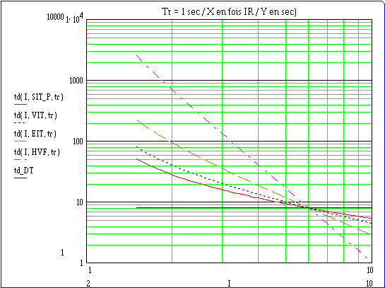
Protección IDMTL en interruptores de disparo eléctronico
En las unidades electrónicas es posible seleccionar el tipo de pendiente para la protección de Tiempo Largo.
Protección tiempo largo de las fases de tipo IDMTL (Inverse definite minimum time lag)
  Tiempo definido
  Tiempo inverso normal
  Tiempo muy inverso
  Tiempo extremadamente inverso
  Fusibles para alta tensión
Mejora la selectividad con los fusibles u otros relevadores de media tensión

Slide 9
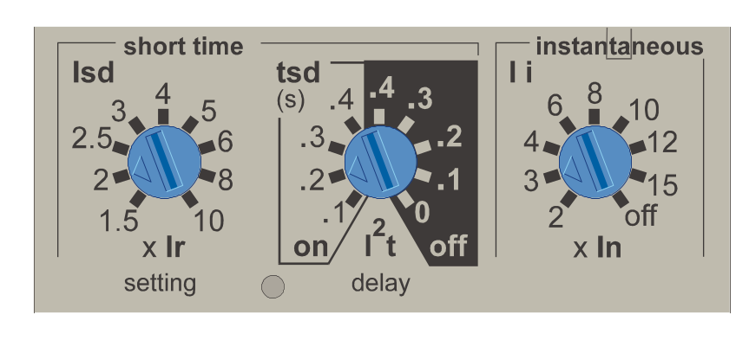
Protección contra cortocircuitos
Protección tiempo corto
Micrologic 2.0, 5.0, 6.0 y 7.0
  Para cortocircuitos impedantes (80% de las fallas)
  I²t ON para mejorar la discriminación con protecciones aguas abajo, protección de tiempo inverso de hasta 10Ir
Protección instantánea
Micrologic 5.0, 6.0 y 7.0
  Para cortocircuitos francos
(Isd)
(tds)
(li)
Protección contra riesgos destructivos

Slide 10
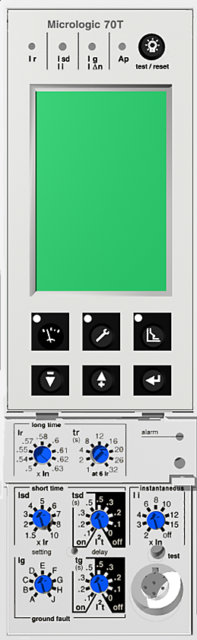
Protección contra Fallas a Tierra
Protección falla a tierra
  Obligatoria por la NOM-001-SEDE-2012
Tipo Residual Tipo regreso a la fuente (SGR)
Ig
Evita riesgos de fuego

Slide 11
Protección contra Fallas a Tierra
Falla a tierra = 70 % de las sobrecorrientes
Reglamentado en articulo 230-95 de la NOM-001-SEDE-2012
  Circuitos estrella sólidamente aterrizados
  Tensión no mayor de 150 V entre fase y tierra
  Interruptor mayor de 1000 amperes
  Máxima calibración de falla = 1200 amperes
  Máxima apertura a 3000 amperes en1 segundo

Slide 12
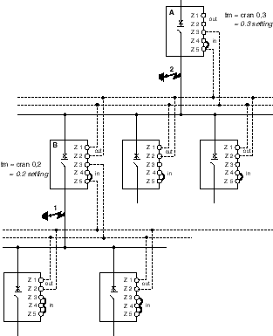
Enclavamiento Selectivo de Zona (ZSI)
Principio :
  ZSI capacita a la unidad de control para comunicarse con otras unidades. El sistema es capaz de localizar el cortocircuito o la falla a tierra y limpiarla.
Funcionamiento :
  ZSI permite al interruptor ignorar su retardo preestablecido cuando sea necesario. La falla es limpiada por el interruptor aguas arriba más cercano, sin retardo de tiempo intencional.
Ventajas :
  Tiempo de disparo más rápido sin sacrificar la coordinación
  Limitación de esfuerzos en el sistema al reducir la cantidad de energía « let through ».
Limite : 100 interruptores interconectados sin
importar la configuración

Slide 13



Ejemplo de Calibración
Tiempo Largo
Tiempo Corto
Falla a Tierra
Instantáneo

Slide 14
Datos del planteamiento
Suponiendo que tenemos un transformador trifásico de 2000kVA, 13800/480V, 60Hz, en arreglo delta-estrella, que queremos proteger.
El primer paso es el cálculo de la corriente nominal del transformador en el lado de baja tensión:
Para la selección del dispositivo de protección contra sobrecorriente recurrimos a la Norma Oficial Mexicana NOM-001-SEDE-2012 artículo 240.
2000 * 1000
Inom (tranformador) =
= 2408.5A
√3 * 480
Iinterruptor = 1.25 * Inom (transformador)
Iinterruptor = 1.25 * 2408.47 = 3010.6A

Slide 15
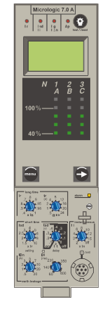
Datos del planteamiento
Con los datos anteriores se selecciona un interruptor de 3 polos 3200A.
Por tanto tenemos un interruptor Masterpact NW 3 polos 3200A con unidad de disparo Micrologic 6.0A.
Otro dato que es necesario conocer para el ajuste adecuado del interruptor es la demanda máxima de corriente que se presenta en ese circuito, para el caso de este ejemplo consideraremos:
Idem max = 1856A

Slide 16
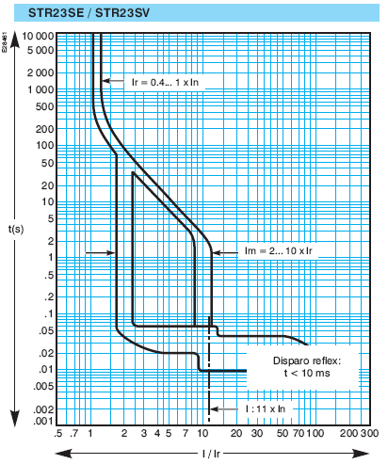
Datos del planteamiento
También es necesario conocer la curva característica del interruptor derivado mayor aguas abajo del dispositivo de protección a ajustar, así como sus ajustes. Para nuestro ejemplo consideraremos un interruptor FPower NS, 3 polos, 630 A, 60Hz, con unidad de disparo electrónica.

Slide 17
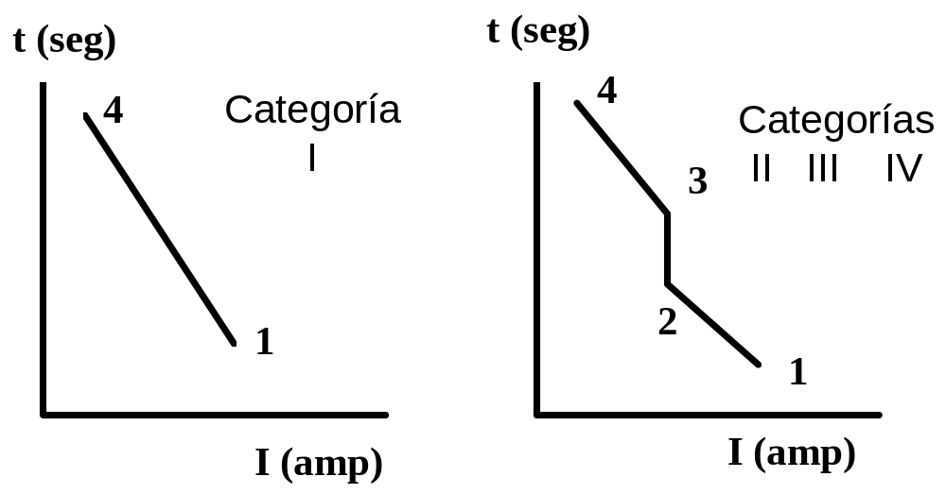
Datos del planteamiento
Por último para tener completos los datos y comenzar con el planteamiento grafico debemos conocer la curva ANSI o curva de daño del transformador , así como la corriente de magnetización o “inrush” del mismo.

Slide 18
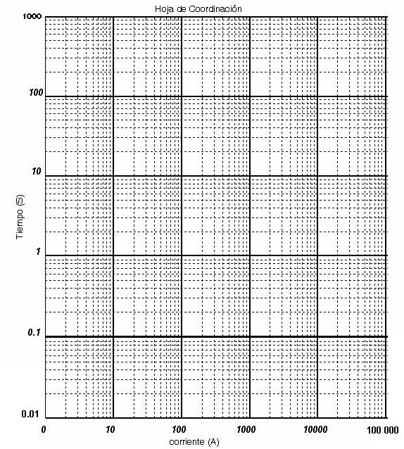
Planteamiento Gráfico
Corriente nominal
del Transformador
de 2408.5A
Curva de daño
Transformador
de 2000 KVA
Curva de disparo
Int. derivado
FPower NS 630A
Área para el ajuste de Micrologic
Demanda Máxima de Corriente 1856A
Corriente de
Magnetización
Transformador

Slide 19
Ajuste de Tiempo Largo (Ir)
Para el ajuste de Tiempo Largo se debe considerar quedar por debajo de la corriente nominal del transformador y por arriba de la demanda máxima de corriente.
El ajuste de Ir puede ser desde un valor de 0.4 hasta 1.0 de la corriente nominal del interruptor (3200A)
El umbral de ajuste se puede apreciar
en la siguiente gráfica.
Ir
0.8
0.7
0.9
0.6
Selector de ajuste en
Micrologic para
calibración de Ir
0.95
0.5
0.98
0.4
1.0

Slide 20
Umbral de ajuste de Tiempo Largo (Ir)
0.4In
1In
Umbral: mínimo (1280A) y máximo (3200A) de Ir

Slide 21
Ajuste de Tiempo Largo (Ir)
Corriente nominal In = 3200A
Corriente demandada Idem = 1856A
Cálculo de Ir = Idem / In
Cálculo de Ir = 1856 / 3200
Cálculo de Ir = 0.58
Ajuste de Ir > Cálculo de Ir
Ajuste de Ir = 0.6
Ir
0.8
0.7
0.9
0.6
0.95
0.5
0.98
0.4
1.0

Slide 22
Disparo por sobrecarga
El ajuste por sobrecarga es:
Ir = In x Ajuste Ir
Ir = 3200 x 0.6
Ir = 1920 A
Este valor es de ajuste, y no de disparo. El fabricante especifica que la banda de disparo es del 5 al 20 % más del valor Ir.
Isc Mínima = 1920 x 1.05 = 2016A
Isc Máxima = 1920 x 1.20 = 2304A
Isc Promedio = 2160A

Slide 23
Disparo por sobrecarga
0.6In
Disparo por
Sobrecarga a 2160A

Slide 24
Retardo de Tiempo Largo (tr)
El ajuste “tr” (retardo de tiempo largo) indica en cuantos segundos se desea que el interruptor dispare cuando se presente una sobrecarga del 600%. Para este ejemplo:
600% Ir
6 * 1920
11520A
tr
8
4
12
2
16
Selector de ajuste en
Micrologic para
calibración de tr
1
20
0.5
24
tr a 6 Ir

Slide 25
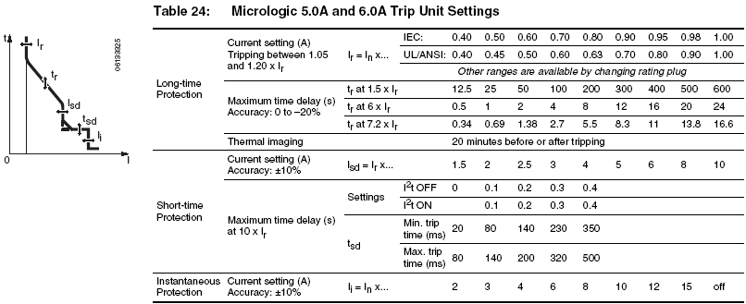

Umbral de Retardo de Tiempo Largo
Verificar que la tabla
corresponda a la unidad
de disparo seleccionada
12.5s a 2880A
600s a 2880A
Umbral
0.5s a 11520A
24s a 11520A

Slide 26
Umbral de retardo de Tiempo Largo
Para poder trazar el umbral de retardo de Tiempo Largo se graficarán los tiempos mínimos y máximos a una sobrecarga del 600% es decir;
11520A con 0.5 y 24 segundos como indica el selector
Se trazarán además los tiempos equivalentes a 1.5Ir
1.5 * Ir = 1.5 * 1920 = 2880A
2880A con 12.5 y 600 segundos como se indica en la tabla anterior.

Slide 27
Umbral del selector ”tr”
2880A
11520A
1.5Ir
6Ir
600
24
12.5
0.5

Slide 28
Ajuste del retardo de Tiempo Largo “tr”
Dejando el ajuste del selector en 1 segundo se libra la curva característica de disparo del interruptor derivado FPower NS que se encuentra aguas abajo del interruptor bajo ajuste.
Además como se puede observar en la gráfica el
interruptor dispararía en 45 segundos cuando se
presentara una sobrecarga de 1920A.
tr
8
4
12
2
16
25s a 2880A
1
20
0.5
24
1s a 11520A
tr a 6 Ir

Slide 29
Ajuste del retardo de Tiempo Largo “tr”
25

Slide 30
Ajuste de Tiempo Corto “Isd”
En el ajuste de Tiempo Corto trazaremos también el umbral para saber entre que valores nos podemos desplazar que en este caso con el selector nos permite desplazarnos desde 1.5 hasta 10, solo que en esta ocasión no será un múltiplo de la corriente nominal del interruptor, sino más bien del valor anterior, es decir de “Ir”.
4
Isd
3
5
x Ir
2.5
6
2
8
1.5
10

Slide 31
Umbral de Tiempo Corto (Isd)
1.5Ir
10Ir
2880
19200

Slide 32
Ajuste del selector de Tiempo Corto (Isd)
Tenemos que colocar el valor del selector Isd de modo que no toque la curva de disparo del interruptor FPower NS.
Iselectividad = Isd x Ir
Iselectividad = 2.5 x 1920
Iselectividad = 4800 A.
4
Isd
3
5
x Ir
2.5
6
2
8
1.5
10

Slide 33
Ajuste de Tiempo Corto “Isd”
2.5Ir
4800

Slide 34
Ajuste de Tiempo Corto “Isd”

Slide 35
Ajuste del retardo de Tiempo Corto “tsd”
Una vez que tenemos seleccionada la magnitud de corriente de Tiempo Corto, necesitamos definir un retardo de tiempo para este ajuste.
0.4
0.4
0.3
Las opciones on , off permiten trabajar una rampa de tiempo definida a 10 veces Ir.
Los ajustes pueden ir desde 0.1 hasta 0.4 segundos.
Y también trazaremos el umbral del mismo.
0.3
0.2
0.2
0.1
0.1
0.0
on < I²t > off
tsd a 10 Ir

Slide 36
Umbral de retardo de Tiempo Corto “tsd”
SIN RAMPA

Slide 37
Umbral de retardo de Tiempo Corto “tsd”
CON RAMPA
A 10Ir

Slide 38
Ajuste de retardo de Tiempo Corto “tsd”
Como es necesario que las curvas no se traslapen en ningún punto podríamos utilizar el ajuste sin rampa en 0.3 segundos o un ajuste más bajo de tiempo utilizando la rampa en 0.1 segundos.
Ajuste 1:
0.3 con característica I²t en OFF
Ajuste 2:
0.1 con característica I²t en ON
0.4
0.4
0.3
0.4
0.4
0.3
0.3
0.3
0.2
0.2
0.2
0.2
0.1
0.1
0.1
0.0
0.1
0.0
on < I²t > off
on < I²t > off

Slide 39
Ajuste de retardo de Tiempo Corto “tsd”
Ajuste 1
Ajuste 2

Slide 40
Ajuste del Instantáneo “Ii”.
Protección de cortocircuito
El cálculo de cortocircuito indica la corriente máxima de falla que puede presentarse en el lugar en donde se instala el Micrologic; por lo que el resultado se utiliza para el ajuste de la protección contra este tipo de falla.
Ii
x In
Trazaremos el umbral de ajuste al igual que en los casos anteriores,
que para el caso de la protección contra cortocircuito el selector permitirá valores desde 2 hasta 15 veces la corriente nominal del interruptor.
8
6
10
4
12
3
15
2
Off

Slide 41
Umbral del Instantáneo “Ii”
6400A
48000A
2In
15In

Slide 42
Ajuste del Instantáneo “Ii”
El ajuste de cortocircuito debe estar por debajo de:
    El valor obtenido en el cálculo.
    Las curvas daño de los equipos.
Si por ejemplo, en el cálculo de cortocircuito es de 36 KA.
Seleccionando el 10
Icc = I x P
Icc = 10 x 3200
Icc = 32kA.
Ii
x In
8
6
10
4
12
3
15
2
Off

Slide 43
Ajuste del selector Instantáneo “Ii”
10In

Slide 44
Ajuste del selector Instantáneo “Ii”
Cuando se selecciona la posición off, el interruptor inhibe el disparo por la magnitud de corriente, y la protección se hace en función del tiempo de falla, quedando ajustado al valor establecido en “tsd”.
Ii
x In
8
6
10
4
12
3
15
2
Off

Slide 45
Ajuste del selector Instantáneo “Ii”
OFF

Slide 46
Ajuste de los Selectores “Ig”, “tg”
Los ajustes de la protección de falla a tierra, están directamente expresados en amperes y segundos, con posibilidad de rampa de tiempo habilitada.
E
.4
.4
D
F
.3
.3
C
G
.2
B
.2
.1
H
A
.1
0
J
on < I²t > off

Slide 47
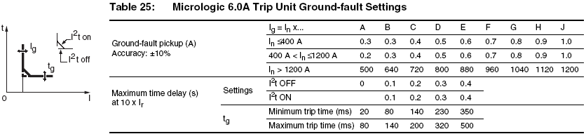

Umbral de los selectores “Ig”, “tg”
Umbral

Slide 48
Umbral de los selectores “Ig”, “tg”

Slide 49
Ajuste de los selectores “Ig”, “tg”
En el caso de que existan más dispositivos con protección de falla a tierra tendrán que coordinarse todos ellos y el ajuste de los mismos será en base a esta misma coordinación de las protecciones de todos los dispositivos de protección que cuenten con esta misma.
En caso contrario, es decir en caso de que solo se cuente en este interruptor la protección de falla a tierra, se deberá hacer un ajuste tan bajo como sea posible.
E
.4
.4
D
F
.3
.3
C
G
.2
B
.2
.1
H
A
.1
0
J
on < I²t > off

Slide 50
Ajuste de los selectores “Ig”, “tg”

Slide 51
Make the most of your energySM

